Slide 1
개인별 Access Token 발급하기
2025.07.16
기술연구소

Slide 2
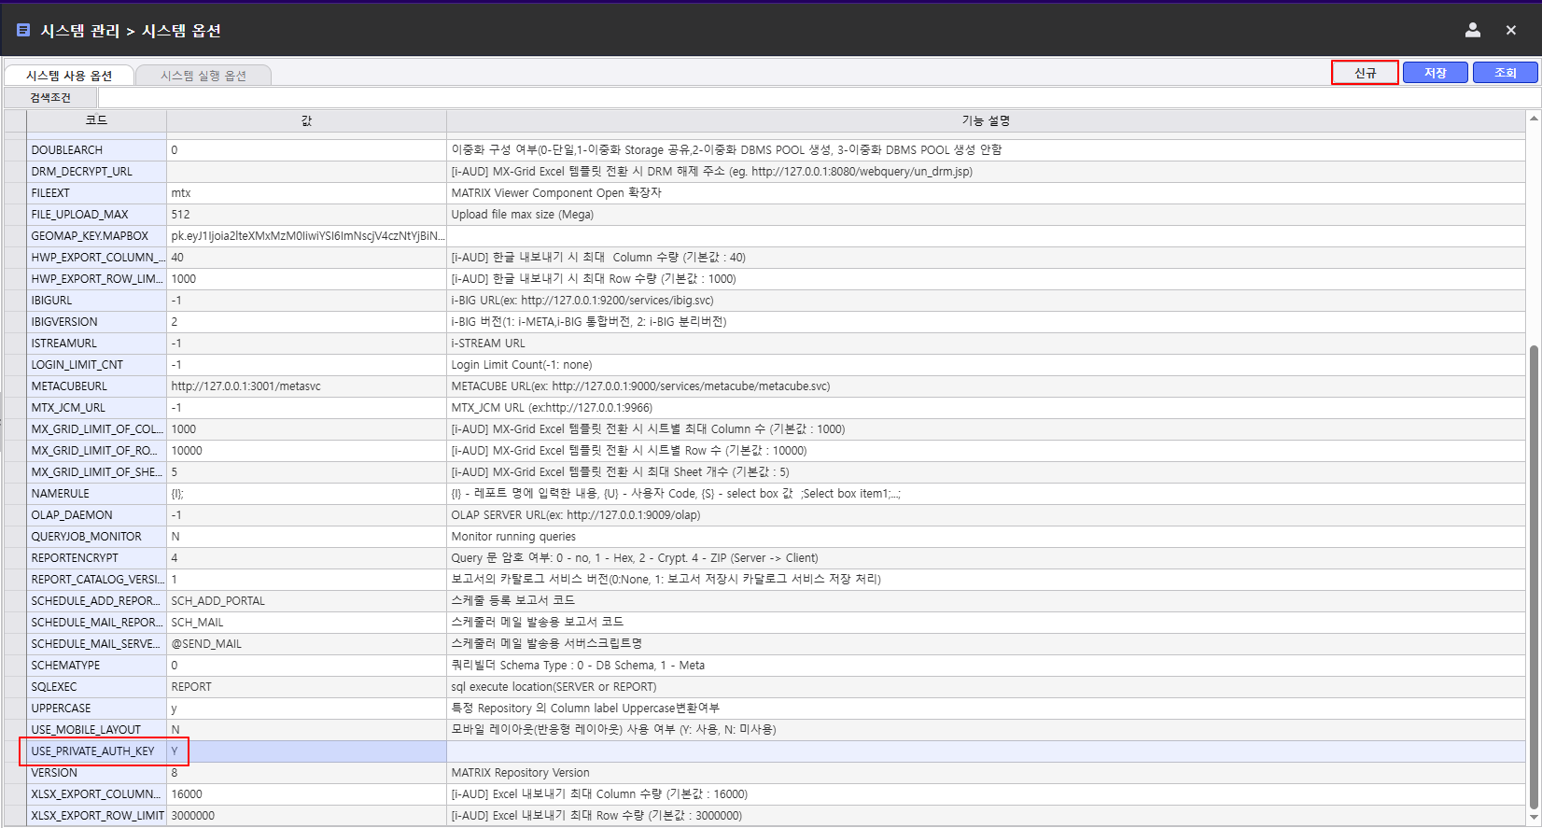
시스템 옵션 추가하기
1. iMgt > 시스템 관리 > 시스템 옵션
우측 상단의 ‘신규‘ 버튼을 이용하여 행을 추가하고 아래의 정보를 입력한 뒤, ‘저장＇합니다.
코드 : USE_PRIVATE_AUTH_KEY
값 : Y

Slide 3
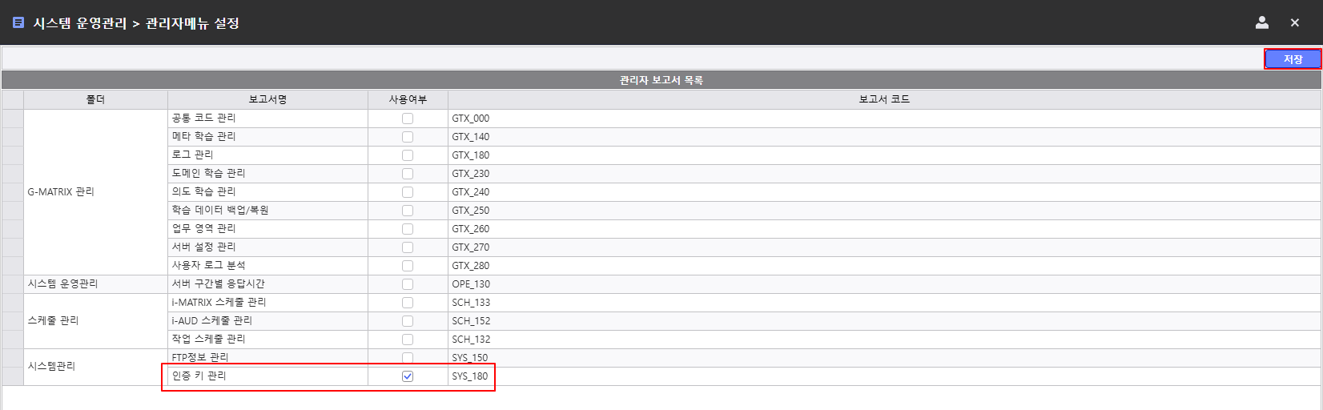
관리자 메뉴 설정하기
1. iMgt > 시스템 운영관리 > 관리자메뉴 설정
'인증 키 관리' 보고서를 사용함으로 체크하고 '저장' 합니다.

Slide 4
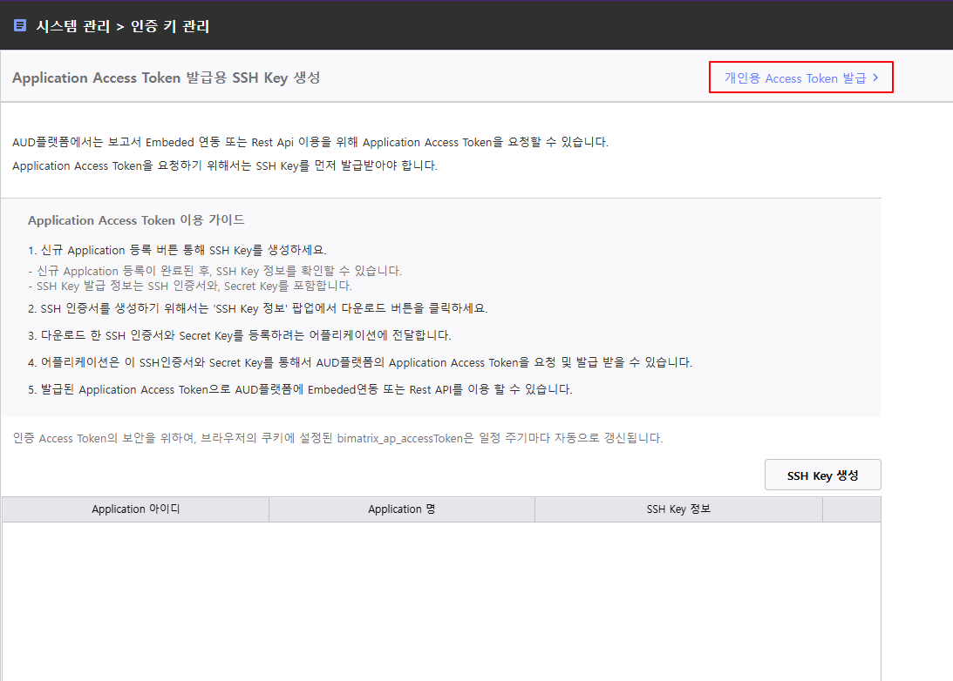
Access Token 발급하기
1. iMgt 화면 새로고침, 시스템 관리 > 인증 키 관리
우측 상단의 '개인용 Access Token 발급' 을 클릭합니다.

Slide 5
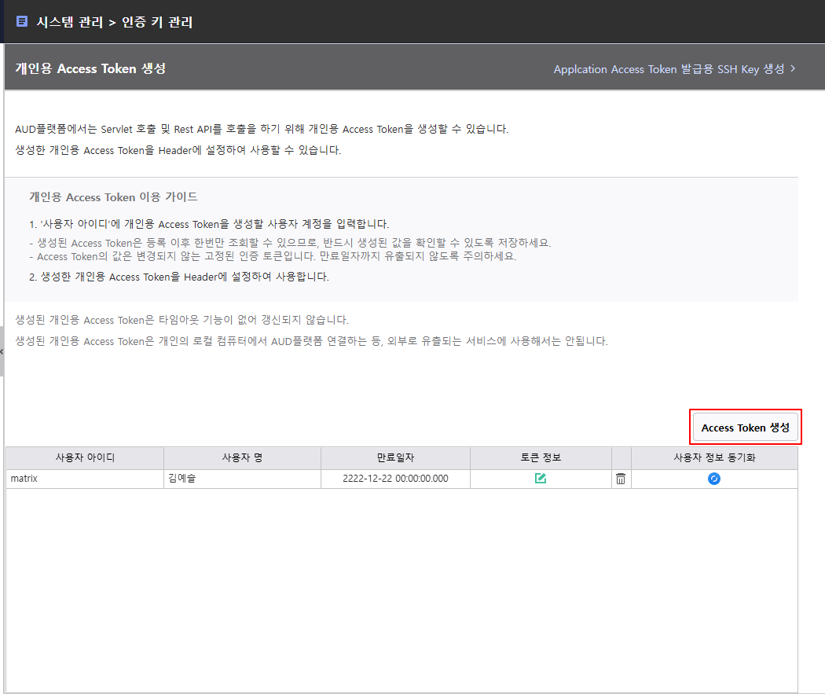
Access Token 발급하기
1. iMgt 화면 새로고침, 시스템 관리 > 인증 키 관리
'Access Token 생성' 버튼을 클릭하여 개인용 토큰 발급 화면을 오픈합니다.

Slide 6
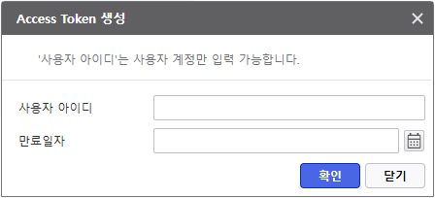
Access Token 발급하기
1. iMgt 화면 새로고침, 시스템 관리 > 인증 키 관리
'사용자 아이디' 에는 MTX_USER 에 있는 USER_CODE 값을 입력합니다.
'만료일자'는 상황에 맞게 적절히 설정한 후, '확인' 버튼을 눌러 토큰을 발급합니다.
Access Token 값을 확인하고, 정상적으로 발급되었음을 확인합니다.

Slide 7
감사합니다

